Slide 1
คอนเดนเซอร์
(Condensor)

Slide 2
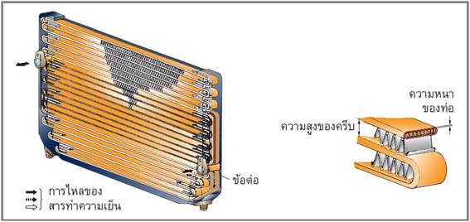
คอนเดนเซอร์
- ทำหน้าที่ระบายความร้อนออกจากสารความเย็นในสภาวะก๊าซให้กลั่นตัว
เป็นของเหลวที่อุณหภูมิและความดันสูง
- ตัวกลางที่มักใช้ระบายความร้อนได้แก่ น้ำ และ อากาศ
- เครื่องปรับอากาศรถยนต์ใช้อากาศเป็นตัวกลาง
- คอนเดนเซอร์มักเป็นท่อเหล็กหรือทองแดงมีครีบอะลูมิเนียม และเป่า
อากาศ ไหลผ่าน

Slide 3
คอนเดนเซอร์ที่ใช้ในเครื่องปรับอากาศรถยนต์จะมีส่วนประกอบ 3 ส่วนคือ
1. ท่อน้ำยา (Refrigerant Line)
2. ครีบ (Fin)
3. ข้อต่อน้ำยา (Half – Union)

Slide 4
ประเภทของคอนเดนเซอร์
คอนเดนเซอร์ ที่ใช้ในระบบเครื่องปรับอากาศรถยนต์ จะเป็นแบบระบายความร้อนด้วยอากาศทั้งสิ้น จำเป็นจะต้องมี “ครีบ” (Fin) เพื่อช่วยการระบายความร้อน แบ่งตามลักษณะของ “ครีบ” ได้ 2 ประเภท คือ แบบครีบท่อขดและแบบครีบขดไปมา

Slide 5
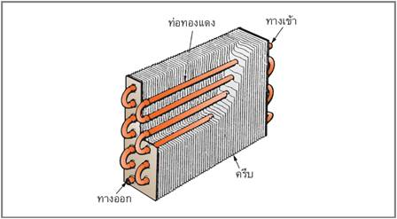
1. ครีบท่อขด มีลักษณะครีบเป็นแผ่นตรง เจาะเป็นรูกลมเพื่อร้อยเข้ากับท่อน้ำยาที่มีลักษณะกลมเช่นเดียวกัน สำหรับจำนวนของครีบจะต้องมีมากพอที่จะช่วยให้การระบายความร้อนให้กับน้ำยาที่ผ่ายภายในท่อ

Slide 7
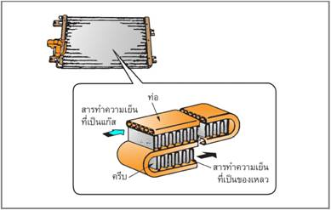
2. ครีบขดไปมา เป็นครีบที่ได้ทำการพัฒนาเพิ่มมากขึ้นรวมทั้งท่อนำน้ำยา ให้พื้นที่ในการระบายความร้อนเพิ่มขึ้น เป็นผลให้คอนเดนเซอร์มีประสิทธิภาพในด้านของการระบายความร้อน

Slide 9
การทำงานของคอนเดนเซอร์
“คอนเดนเซอร์” จะเป็นอุปกรณ์ที่ทำหน้าที่ดึงความร้อนจากน้ำยาเพื่อให้น้ำยาที่อยู่ในสภาพก๊าซกลับคืนอยู่ในสภาพของเหลว กลับไปทำความเย็นอีก ดังนั้นเมื่อคอนเดนเซอร์ได้รับน้ำยาที่มีสภาพเป็น “ก๊าซ” ความดันและอุณหภูมิสูง “คอนเดนเซอร์” ก็จะทำการดึงความร้อนออกจากน้ำยา เป็นผลให้น้ำยาค่อย ๆ แปรสภาพเป็นของเหลว จนกระทั่งทางออกมีสภาพของเหลวในปริมาณที่มากพอที่จะใช้ในการทำความเย็น

Slide 10
คอนเดนเซอร์

Slide 11
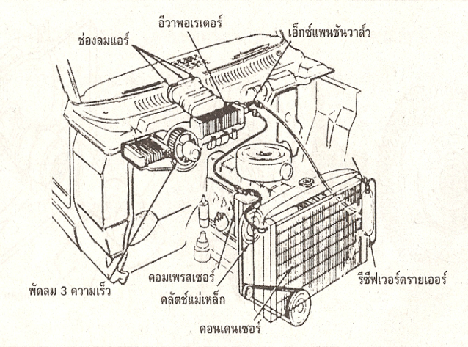
การระบายความร้อนของคอนเดนเซอร์
คอนเดนเซอร์ที่ใช้ในเครื่องปรับอากาศรถยนต์ จัดเป็นประเภทที่มีการระบายความร้อนด้วยอากาศแบบใช้พัดลม อาจเป็นพัดลมหม้อน้ำหรือพัดลมไฟฟ้า และยังจะใช้อากาศที่เขามาปะทะด้านหน้ารถ ขณะรถวิ่งช่วยในการระบายความร้อนอีกด้วย

Slide 12
พัดลมที่ระบายความร้อนให้กับหม้อน้ำรถ
แบ่งออกเป็น 4 แบบ คือ
1. พัดลมแบบธรรมดา (Fixed)
2. พัดลมแบบ “ฟลูอิด” (Fluid Coupling)
3. พัดลมแบบ “ไบ – เมทอลลิก” (Bi – Metallic)
4. พัดลมแบบผสม (Fluid Coupling With Bi – Metallic)

Slide 13
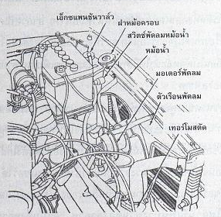
การใช้พัดลมไฟฟ้าระบายความร้อนคอนเดนเซอร์ แบ่งออกได้เป็น 2 ลักษณะคือ
1.การใช้พัดลมไฟฟ้าร่วมกับพัดลมหม้อน้ำ
2. การใช้พัดลมไฟฟ้า

Slide 14
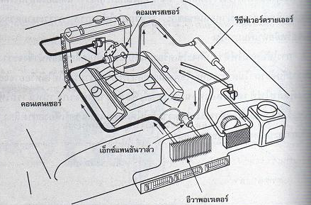
การติดตั้งคอนเดนเซอร์

